Slide 1
12. Bölüm: Üretim

Slide 2
Beşeri ve maddi faaliyetlerin mal ve hizmetlere dönüşme sürecidir.
Üretim yönetimi, işletmenin elinde bulunan insangücü, makine ve malzeme gibi beşeri ve maddi kaynakaları belirli miktarda mamlülün istendiği kalitede istenilen zamanda ve mümkünse en düşük maliyetle üretilmesini sağlamak üz<ere bir araya getirilmesidir.

Slide 3
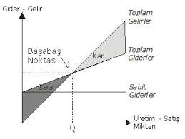
Başabaş Analizi

Slide 4
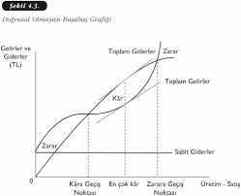
Başabaş Analizi

Slide 5
Teşekkürler ☺

